Slide 1
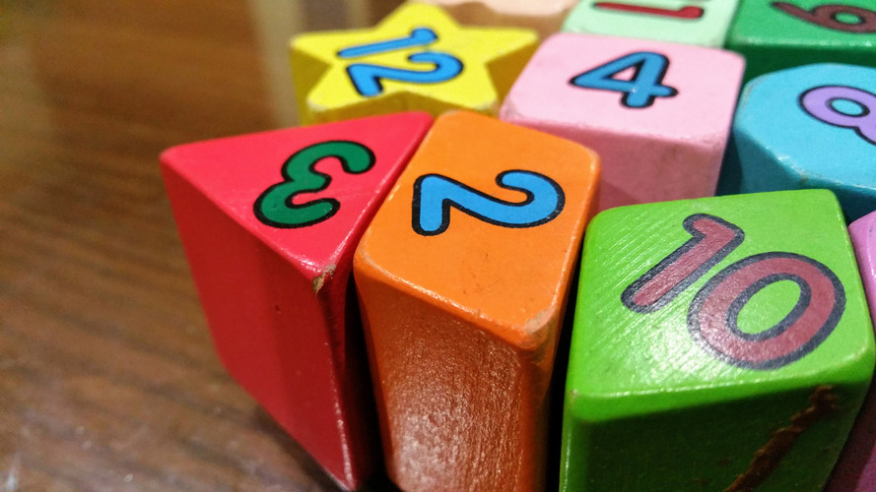
人教版小学数学四年级上册
第一单元 大数的认识
1.1.4 亿以内数的大小比较
MENTAL HEALTH COUNSELING PPT
讲解人：PPT818 时间：20XX

Slide 2
复习引入
比较数的大小。
＞
＞
2132 897
6352 5437
你是怎么比较万以内数的大小的？

Slide 3
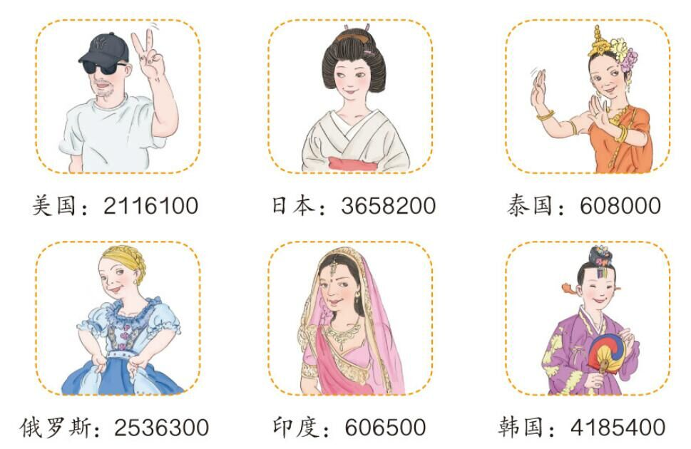
探究新知
下面是2011年几个国家到我国旅游的人数。(单位:人)
为了方便观察你有什么好的办法吗？

Slide 4
探究新知
下面是2011年几个国家到我国旅游的人数。(单位:人)
你会比较每两个国家到我国旅游的人数吗？

Slide 5
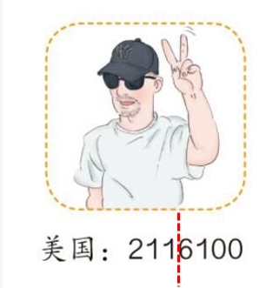
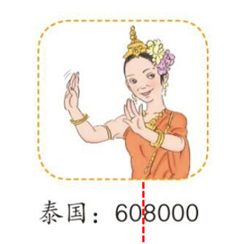
探究新知
2116100
>
608000
说一说，你是怎么比较的？

Slide 6
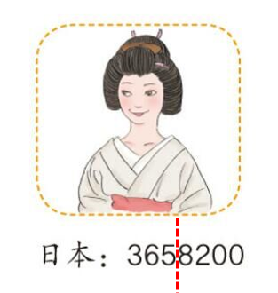
探究新知
2116100
<
3658200
说一说，你是怎么比较的？

Slide 7
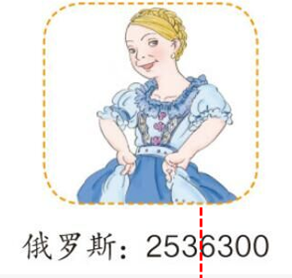
二、探究新知
2116100
<
2536300
说一说，你是怎么比较的？

Slide 8
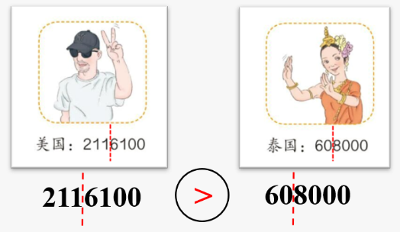
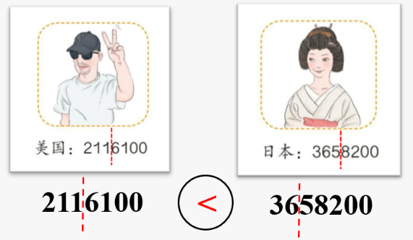
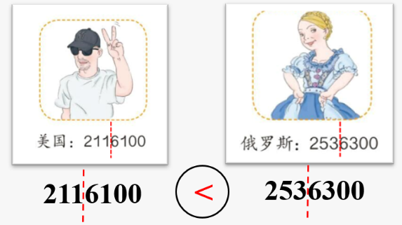
探究新知
位数相同
位数不同
①和②③比较有什么不一样吗？

Slide 9
探究新知
位数相同
位数不同
位数相同的两个数，从最高位比起，最高位上的数大的那个数就 ，如果最高位上的数相同，就比较下一个数位上的数。
位数不同的两个数，位数多的那个数就 。
大
大

Slide 10
基础练习
教材P11 做一做
比较下面每组中两个数的大小。
＜
＜
92504 103600 50140 63140
28906 28890 620300 307300
＞
＞
先分级再来比较大小比较容易哦!

Slide 11
综合练习
按照从小到大的顺序排列下面各数。
50500 500500 55000 40005
50500
②
＜
＜
＜
500500
40005
50500
55000
500500
④
55000
③
40005
①

Slide 12
课堂小结
通过本节课的学习，你有什么收获？

Slide 13
人教版小学数学四年级上册
第一单元 大数的认识
感谢你的聆听
MENTAL HEALTH COUNSELING PPT
讲解人：PPT818 时间：20XX

